Slide 1

الاختلاف والخلاف بين الرجل والمرأة
Notes:
1

Slide 2

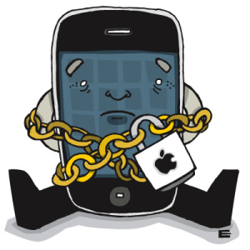



الاتفاقيات
الإلتزام بوقت البرنامج وفترات الاستراحة
دليل وعيك
لاتدع هاتفك المتنقل يشوش أفكار من حولك
الأسئلة والنقاش متاحة في محتوى البرنامج
إبتسامتك و تعاونك دليل حب العمل الجماعي
تأقلمك مع المدرب و تنفيذ التمارين يسهل
استيعاب المادة العلمية

Slide 3
تعارف
1
الإسم
2
العمل
3
لماذا ؟

Slide 4
محاور الدورة
هدف معرفه الفروق بين الرجل والمرأة
الفروق بين دماغى الرجل والمرأة
الفروق الأساسية بين طبيعتي الرجل والمرأة
الفروق بين شخصيتي الرجل والمرأة
سيكولوجية المرأة في التعامل مع المرأة
الفروق بين الرجل والمرأة في طريقة التفكير والمعرفة

Slide 5
محاور الدورة
الحاجات العاطفية الأساسية للرجل والمرأة
مفهوم الخلافات
أسباب المشاكل الزوجية
خطوات في طريق حل المشكلة الزوجية
قواعد للتعامل مع المشاكل الزوجية
كيف تعالج المشاكل الزوجية

Slide 6

الهدف العام للبرنامج التدريبي
هو برنامج تدريبى يهدف إلى التعرف على الاختلاف ووجهات الخلاف بين الرجل والمرأة والفروق بينهم عقليا وفكريا وعضويا والتعرف أيضا على الخلافات الزوجية وكيفية حلها .

Slide 7
الأهداف التفصيلية للبرنامج التدريبي
بنهاية هذا البرنامج التدريبي نتوقع أن المشاركون قد حققوا النتائج الآتية (بمشيئة الله )
التعرف على الفرق بين دماغى الرجل والمرأة .
التعرف على الفروق الأساسية بين طبيعتى الرجل والمرأة .
التعرف على الفروق بين شخصيتى الرجل والمرأة .
التعرف على سيكلوجية المرأة في التعامل مع الرجل .
التعرف على الفرق بين الرجل والمرأة في التفكير .
التعرف على الحاجات الأساسية لكلا من الرجل والمرأة .
التعرف على مفهوم الخلافات .
التعرف على أسباب المشاكل الزوجية.
التعرف على طرق حل المشكلة الزوجية.
التعرف على قواعد للتعامل مع المشاكل الزوجية.
التعرف على كيف تعالج المشاكل الزوجية.

Slide 8

لنبدأ البرنامج

Slide 9
الفرق بين الرجل والمرأة

Slide 10
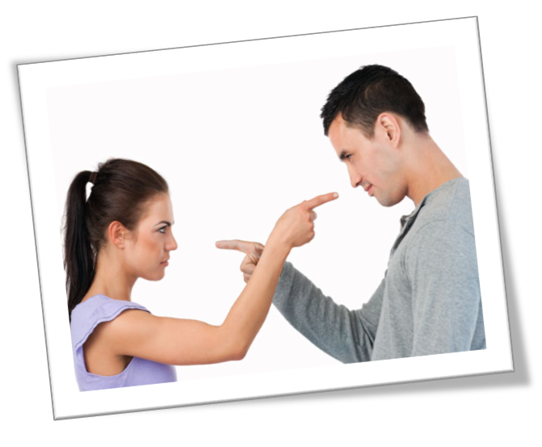
هدف معرفه الفروق بين الرجل والمرأة
لكن حين يصبح كل رجل وامرأة قادراً على احترام وقبول الاختلافات الطبيعية بينهما فتلك هي أفضل فرصة لنمو الحب بينهما
تختلف طبيعة كل من الرجل والمرأة اختلافاً حقيقياً في كل جوانب الحياة
يستطيع كل منهما قبول نفسه، وقبول شريكه بطبيعته المختلفة عنه

Slide 11
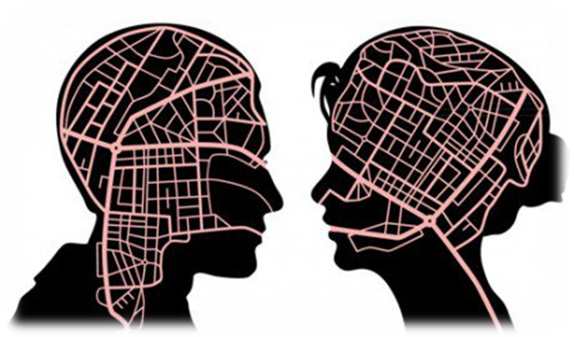
الفروق بين دماغى الرجل والمرأة
الرجل | المرأة
حجم الدماغ كبير | حجم الدماغ ......
يحتوى على فصين الأيمن والايسر | يحتوى على فصين الأيمن والايسر
الفص الأيمن مسئول عن الأمور النظرية مثل الانجازات | يتصف بصفة التصميم ويعمل كوحدة متكاملة وليس هناك تخصص
الفص الأيسر مسئول عن التعبير اللغوى والتعامل مع المشكلة
يصعب على دماغ الرجل التحول بسرعة من التفكير والتركيز إلى حالة الإحساس والعواطف | قادرة على تحمل اكثر من شيء في وقت واحد

Slide 12
الفروق الأساسية بين طبيعتي الرجل والمرأة
التكوين الجسدي العضوي
أعضاء الجسم
1
وزن عضلات جسم الرجل اكبر حوالي 25%من المرأة فى نفس سنه
وزن مخ الرجل اكبر قليلا من مخ المرأة
التركيب التشريحي لجسم المرأة لا يساعدها على قدرة تحمل المسئوليات المعقدة

Slide 13

الفروق الأساسية بين طبيعتي الرجل والمرأة
الدورة الدموية
2
يحتوى دم المرأة على كميه مياه اكثر من الرجل وذلك لقلة عدد الكرات الحمراء فيه بنسبه حوالي 20%
ضربات القلب للمرأة اكثر قليلا من الرجل وضغط الدم لديها اكثر قليلا من الرجل

Slide 14
الفروق الأساسية بين طبيعتي الرجل والمرأة
الغدد والهرمونات
3
المرأة لديها مجموعه غدد وهرمونات مختلفة تماما عن الرجل
القوة الورقية اكبر فى المرأة عن الرجل واكثر وأوسع نشاطا من الرجل
جهاز المناعة لدى المرأة اكثر تعقيدا من الرجل ويفرز أجسام مضاد مختلفة يحميها

Slide 15
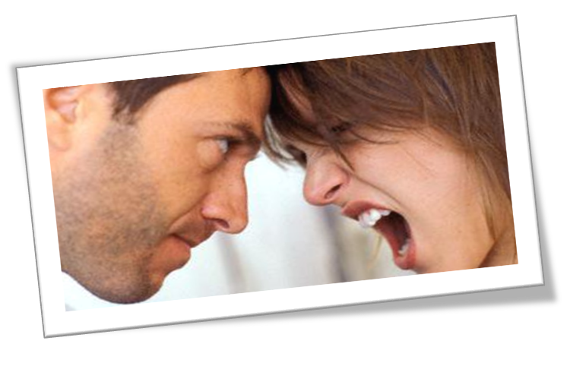
الفروق الأساسية بين طبيعتي الرجل والمرأة
التكوين النفسي
الأمزجة والمشاعر
1
يوجد لدى المرأة هرمونات انثويه خاصة يتغير مساؤها خلال الشهر الواحد
تتعرض المرأة لانقطاع سريان بعض الهرمونات الأنثوية فى سن معينه

Slide 16

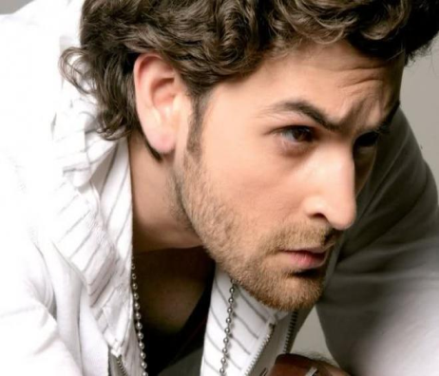
الفروق الأساسية بين طبيعتي الرجل والمرأة
طريقه التفكير وردود الأفعال
2
المرأة
الرجل
عادة ما توحد نفسها مع المشكلة أو مع الذين تتعامل معهم وتحكم على الأمور بمشاعر ها أولا ثم عقلها
فيميل اكثر إلى التفكير العقلاني المجرد ومن موقع خارج نفسه قبل أن تتحرك مشاعره للأمر

Slide 17


الفروق الأساسية بين طبيعتي الرجل والمرأة
الاهتمامات والقيمة الذاتية
3
  تتحقق ذاتها من تقدير وحب زوجها لها وكذلك من وضع بيتها وتعتبر مديح الناس لبيتها أو التقليل من ذلك موجه لها شخصياَ فهي توحد نفسها مع بيتها وعائلتها
  يحقق ذاته فى عمله وإنجازاته حتى لو لم يكن محاجا لمزيد من المال . ومن الجهة الأخرى يؤثر فيه كثيراَ تقدير زوجته له ولإنجازاته
المرأة
الرجل

Slide 18
الفروق بين شخصيتي الرجل والمرأة
الارتـيـاح الـنـفـسي لـلطرف الآخر
عادة ما يرتاح إلى المرأة الملتزمة ذات الخلق الرفيع والتي تحتوي شخصيتها على أسمى صفات الأنوثة ومعانيها
حيث أن الرجل

Slide 19
الفروق بين شخصيتي الرجل والمرأة
الارتـيـاح الـنـفـسي لـلطرف الآخر
عادة ما ترتاح للرجل الذي يتسم بالحكمة والاتزان وقدرته على تحمل المسؤوليات هذا إلى جانب أهمية أن ترى فيه أنه هو الملاذ العاطفي الآمن لها
وفي المقابل فإن المرأة

Slide 20

الفروق بين شخصيتي الرجل والمرأة
الـعـقـل والـعـاطـفـة
حيث أن الرجل
عادة ما يستخدم عقله قبل عاطفته وذلك باللجوء إلى التفكير والاستنتاج والتحليل

Slide 21

الفروق بين شخصيتي الرجل والمرأة
الـعـقـل والـعـاطـفـة
بينما المرأة
غالباً ما تستخدم عاطفتها قبل عقلها وذلك من خلال الإحساس بالآخرين والتعاطف معهم وبناءً على ذلك فمن السهل استعطاف المرأة أكثر من الرجل

Slide 22

الفروق بين شخصيتي الرجل والمرأة
الـمـدح والإطــراء
إن الرجل
عادة ما يرغب في سماع عبارات المديح والإطراء على أعماله واجتهاداته وبطولاته وما حققه من إنجازات

Slide 23

الفروق بين شخصيتي الرجل والمرأة
الـمـدح والإطــراء
وفي المقابل فإن المرأة
عادة ما تعشق سماع عبارات الإعجاب في محاسنها ومفاتنها وجمال أنوثتها . حتى أنها تعشق سماع ( الكلام الحلو ) فيها

Slide 24
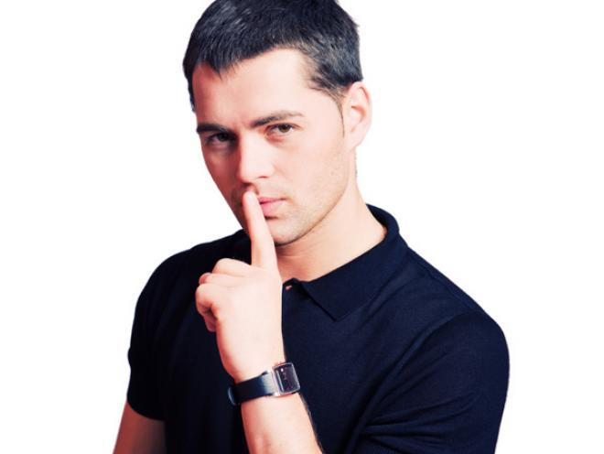
الفروق بين شخصيتي الرجل والمرأة
المناصب والترقيات في العمل
عادة ما يهتم الرجل
في عمله بالترقيات والمناصب العليا وكيفية الوصول إليها

Slide 25
الفروق بين شخصيتي الرجل والمرأة
المناصب والترقيات في العمل
على عكس المرأة
التي لا تهتم كثيراً بذلك بقدر ما تهتم بتكوين الصداقات بينها وبين زميلاتها في العمل مما يقوي بينهن روح التعاون ومن ثم تقديم نتائج أفضل

Slide 26
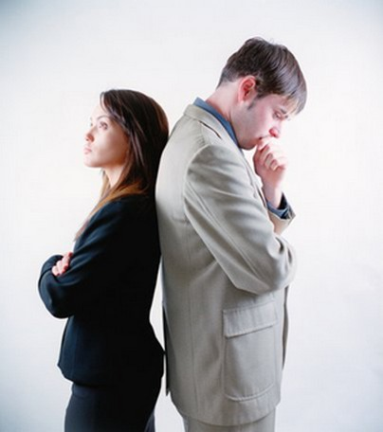
الفروق بين شخصيتي الرجل والمرأة
الـتـعـلـيـقـات والانـتــقـادات
إن معظم نساء العالم لا يتقبلن الانتقادات أبداً .. بل إن لديهن حساسية مفرطة من أي تعليق أو أي انتقاد يوجّه إليهن .... على عكس الرجل الذي غالباً ما تكون ( روحه رياضية ) نظراً لأنه يعد أكثر تقبلاً للنقد من المرأة

Slide 27
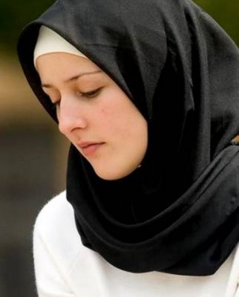
سيكولوجية المرأة في التعامل مع الرجل
الجانب الفسيولوجي للمرأة
إن للمرأة وظائف طبيعية ليس لها وجود إطلاقًا عند الرجل مثل: الطمث والحمل والرضاعة مما له تأثير على مشاعر المرأة وسلوكها، فتأثير الهرمونات عند الإناث أكبر من الرجال

Slide 28

سيكولوجية المرأة في التعامل مع الرجل
جانب تفكير المرأة
إن المرأة كائن دقيق لذا فهي تهتم بالتفصيلات الدقيقة للأمور، كما أنها تضع نفسها داخل المشكلة وتعمل حسابًا لمشاعر الآخرين، بالإضافة إلى أنها لا تستطيع أن تفصل بين الأمور الشخصية والعامة، بعكس الرجل الذي يفكر بطريقة كلية فهو يهتم بالإطار العام للموضوع

Slide 29

سيكولوجية المرأة في التعامل مع الرجل
جانب مواجهة الضغوط
المرأة حين تتعرض للضغوط تحتاج بشدة إلى التعبير عن مشاعرها والحديث عن المشكلات التي تسببت في هذه الضغوط

Slide 30

سيكولوجية المرأة في التعامل مع الرجل
أسلوب التعبير
المرأة تستطيع أن تعبر عن نفسها من خلال الكلام، فهو الوسيلة المثلى لتوصيل ما بداخلها، ولذا فهي تتهم بأنها كثيرة الكلام

Slide 31

سيكولوجية المرأة في التعامل مع الرجل
جانب القيم والمعايير للمرأة
من طبيعة المرأة أن تقدم النصيحة والتوجيه دون أن يطلب منها ذلك، وهي تقدر معاني الحب والجمال والعلاقات المختلفة

Slide 32
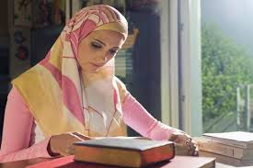
سيكولوجية المرأة في التعامل مع الرجل
جانب الحوافز التي تدفع المرأة
المرأة تستمد قوة الدفع والحافز من الإحساس بأنها موضع إعزاز وتدليل

Slide 33

سيكولوجية المرأة في التعامل مع الرجل
جانب تحقيق الذات
المرأة تحقق ذاتها من خلال الحب والقبول والأمومة داخل مملكتها (بيتها)، فالمرأة التي تحس أنها غير محبوبة تصاب بالعلل النفسية

Slide 34
الفروق بين الرجل والمرأة في طريقة التفكير والمعرفة
في استقبال الواقع
تميل الطبيعة الذكرية لأن تستقبل الواقع ككل دون الانتباه للتفاصيل الصغيرة لكن الطبيعة الأنثوية أيضاً مجرَّبة بفقدان الرؤية الكاملة اللازمة للتحرك السليم

Slide 35
الفروق بين الرجل والمرأة في طريقة التفكير والمعرفة
في طريقة التفكير والمعرفة
تميل طريقة التفكير الذكرية إلى الطريقة التحليلية الإمبريقية

Slide 36
الحاجات العاطفية الأساسية للرجل والمرأة
هي تحتاج الرعاية وهو يحتاج الثقة
أولا
هي تحتاج التفهم وهو يحتاج التقبل
ثانيا
هي تحتاج الاحترام وهو يحتاج التقدير
ثالثا
هي تحتاج الإخلاص وهو يحتاج الإعجاب
رابعا

Slide 37
الحاجات العاطفية الأساسية للرجل والمرأة
هي تحتاج الإخلاص وهو يحتاج الإعجاب
رابعا
هي تحتاج التصديق وهو يحتاج الاستحسان
خامسا
هي تحتاج الطمأنينة وهو يحتاج التشجيع
سادسا

Slide 38
الخلافات الزوجية

Slide 39
أسباب المشاكل الزوجية
الخلافات
عبارة عن تفاعلات تنتج عن التنوع والاختلاف في طبيعة الآراء والأفكار والاتجاهات، وفقدان القدرة على التعامل مع وجهات النظر المخالفة وطريقة إدارة الحوار.

Slide 40
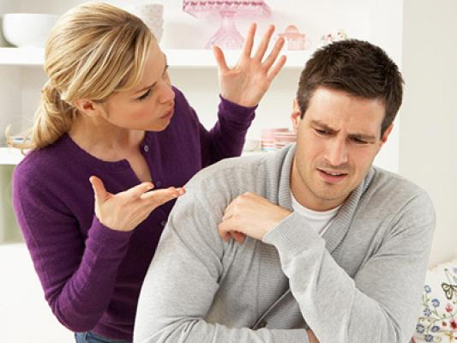
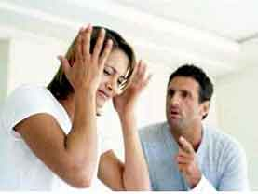
أسباب المشاكل الزوجية
التدخلات الخارجية
الكذب والخيانة
التدخلات الخارجية من بعض الأهل والأقارب والجيران والأصدقاء في الحياة الزوجية قد يفسدها ويسير بها إلى طريق آخر غير الذي وجدت من أجله
فالحياة الزوجية التي تقوم على الكذب والخداع لاشك أنها ستنهار سريعا وسيصبح الوالدان قدوة سيئة للأبناء.

Slide 41
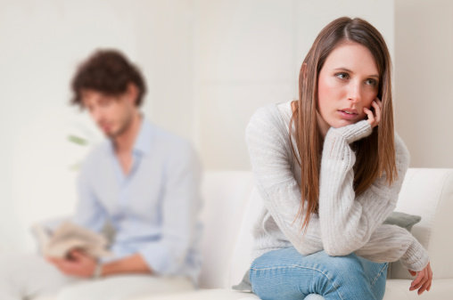
أسباب المشاكل الزوجية
وهنا لا بد أن يراعي في تدخل الأهل وأهل الصلاح هذه الأمور
أن يكون التدخل لتخفيف حدة الحوار والمناقشة وتقريب وجهات النظر ومراعاة رأي كل من الطرفين
يجب على الأهل ألا يتدخلوا كطرف منحاز لأحد بل يكونوا مستمعين لوجهة نظر الزوجين ويبتعدوا عن إسداء النصائح والمواعظ
يجب أن يكون رأي الأهل واضحاً وصريحاً في حضور الزوجين
لابد أن تدور مناقشة المشكلة في وجود احد من الأهل الذي يحترمه الزوجان
أن تدخل الأهل يكون مفيداً أحياناً لردع أي تجاوز من احد الزوجين كما أن الخوف من انتقاد الآخرين وفقد المكانة بين الأهل

Slide 42
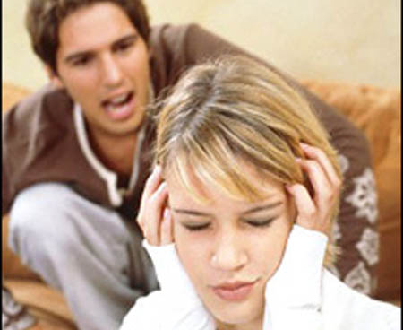
أسباب المشاكل الزوجية
البخل وعدم الإنفاق
نشر أسرار الحياة الزوجية
البخل هو الإمساك عما يحسن السخاء فيه، وهو ضد الكرم , وهو من السجايا الذميمة، والخلال الخسيسة، الموجبة لهوان صاحبها ومقته وازدرائه
لا شك أن أسرار البيت أمانة يجب على الزوجين المحافظة عليها وتفريط أحد الزوجين في تلك الأسرار سيجعله محل ريبة وشك وفقدان ثقة من الآخر

Slide 43
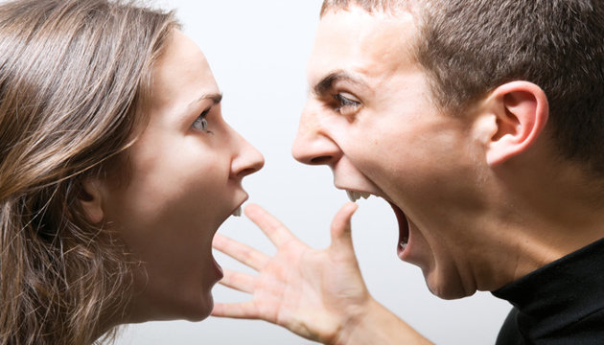
أسباب المشاكل الزوجية
والمشكلات الناتجة عن بخل الزوج، كثيرة منها
نفور الزوجة من زوجها وهذا يؤدي إلى تصدع البنيان الأسري
شعور الأولاد والزوجة بالحرمان
قد تضطر الزوجة إلى الأخذ من مال الزوج دون علمه
تقطيع الرحم والروابط الاجتماعية
وقوع ألم نفسي وجسدي بسبب الحرمان الذي تعانيه الزوجة والأطفال

Slide 44

أسباب المشاكل الزوجية
الغيرة القاتلة
لعل الخوف من فقدان الزوج أو الزوجة, والرغبة في استمرار العيش مع الطرف الآخر مدى الحياة, أو الحب الذي يصل إلى المراتب العليا, كلها مشاعر تؤدي إلى ظهور ما يسمى بالغيرة التي تعد من المشاعر المحتوية على المتناقضان

Slide 45
أسباب المشاكل الزوجية
الغيرة المحمودة
وهي التي تكون في محلها فالغيرة المعتدلة المحمودة تحفظ العلاقة الزوجية ، وتوفر السعادة ، وتقضي على كثير من المشكلات، أما إذا اشتدتْ الغيرة (وهي الغيرة في غير ريبة) ، فأصبح كل من الزوجين يشك في الآخر ، ويتمنى أن يكون شرطيًّا على رفيقه ، يراقبه في كل أعماله ، ويسأله عن كل صغيرة وكبيرة
والغيرة نوعان

Slide 46
أسباب المشاكل الزوجية
الغيرة المذمومة
كسائر الأمراض النفسية تفتك بصاحبها، فيختل توازنه، ويضطرب حبل شخصيته وتضطرب حياته الوجدانية وينبري جسمه، وتنحط قواه العقلية، ويقل إنتاجه. فمما لا شك فيه أن الفطرة البشرية تقتضي غيرة الشريك على شريكه سواء كانت العلاقة بينهما علاقة قرابة كالإخوة مثلا أو علاقة ميثاق غليظ كالزوج مع زوجته
والغيرة نوعان

Slide 47
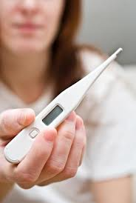
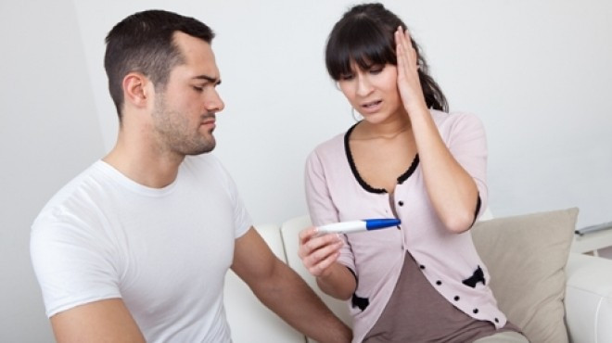
أسباب المشاكل الزوجية
مشكلة الإنجاب في الحياة الزوجية مشكلة تتكون من شقين
الشق الثانى
الشق الاول
من مشكلة الإنجاب هي عدم رضا بعض الأزواج ممن لا دين لهم ولا عقل بإنجاب البنات .فإذا كان الإنجاب هبة ونعمة من الله فهي خير على كل حال
عدم الإنجاب فقد يسبب ذلك أرقاً في الحياة الزوجية بسبب تأخر الإنجاب أو عدم إمكان حدوثه ، وإذا لم يتفهم الزوجان أن الأمر كله بيد الله تعالى وحده

Slide 48

أسباب المشاكل الزوجية
الإهمال في العلاقة الجنسية
فإهمال كل من الزوجين في نفسه يؤدي إلى وجود خلافات بينهما , ويتبع هذا الإهمال في التزين والآكثر خطراً وهو الإهمال في المعاشرة الجنسية , والباحث في أكثر الخلافات الزوجية يتبين له أن أكثرها يأتي من سوء أو إهمال في تلك المعاشرة

Slide 49

خطوات في طريق حل المشكلة الزوجية
كيف تتعامل مع زوجتك
أن تفهم طبيعة شخصيتها , فلكل امرأة شخصيتها ولكل شخصية مفاتيحها التي تسهل فهمها والتعامل معها
أن تفهم ظروف نشأتها , لأن تركيبة أسرتها ونمط العلاقات بين أفرادها وطبيعة شخصياتهم لها تأثيرات كبيرة على شخصية زوجتك
أن تحبها كما هي , ذلك الحب غير المشروط الذي يتجاوز عيوبها ويتجاوز تفاصيل شكلها ولحظات ضعفها
أن لا تكثر من انتقادها, فالمرأة لا تحب من ينتقدها بكثرة
أن تحترمها , فهي أولا إنسانة كرمها الله وثانيا زوجتك التي اخترتها من بين نساء الأرض,

Slide 50

خطوات في طريق حل المشكلة الزوجية
كيف تتعامل مع زوجتك
توجيهات خاصة جداً من جلسات العلاج النفسي العميق والعلاج العائلي ونصائح مجربة آتت نتائج مبهرة
أن تحترمها , فهي أولا إنسانة كرمها الله وثانيا زوجتك التي اخترتها من بين نساء الأرض
أن تستشيرها, واستشارتها تنبع من احترام إنسانيتها واحترام عقلها وتقدير وجودها.
أن تحبها, فالحب هو أعظم نعمة ينعم الله بها على زوجينأن لا تخنقها بحبك
أن تكون محور حياتك
أن تعرف تقلباتها البيولوجية

Slide 51

خطوات في طريق حل المشكلة الزوجية
كيف تتعامل مع زوجتك
أن تكون سعادتها أحد أهدافك المهمة
أن تحترم أسرتها وتحتفظ بعلاقة طيبة ومتوازنة معها
أن تحتـفظ بحالة من الطمأنينة والاستقرار في البيت
أن تظهر مشاعرك الإيجابية نحوها بلا تحفظ أو خجل
أن تسيطر على مشاعرك السلبية نحوها خاصة في لحظات الغضب

Slide 52

خطوات في طريق حل المشكلة الزوجية
كيف تتعامل مع زوجتك
كن مستعداً للتسامح ونسيان الأخطاء في أقرب فرصة ممكنة
اجعلها تشعر بمسئوليتك عنها ورعايتك لها فهذا يجعلك رجلاً حقيقياً في عينها
أشعرها بأنوثتها طول الوقت وامتدح فيها كل معاني الأنوثة
اهتم بالأشياء الصغيرة في العلاقة بينكما
استقبل همساتها ولمساتها ومحاولات قربها وزينتها بالحفاوة والاهتمام

Slide 53

خطوات في طريق حل المشكلة الزوجية
كيف تتعامل مع زوجتك
تزين لها كما تحب أن تتزين لك، وتودد لها كما تحب أن تتودد لك.
احترس من الشك في علاقتك بزوجتك
تجنب إهمالها جسدياً أو نفسياً أو عاطفياً
حافظ على استمرار الحوار بينكما بكل اللغات
تعامل معها بكل كيانك دون اختزال

Slide 54

خطوات في طريق حل المشكلة الزوجية
كيف تتعامل مع زوجتك
جدد حالة الرومانسية دائماً في حياتكما
كن فارس أحلامها برجولتك وإنجازاتك
كن كريماً في رضاك ونبيلاً في خصومتك
التزم الصدق والشفافية معها
شاركها الشعور بالجمال أمام منظر بحر أو لحظة غروب

Slide 55
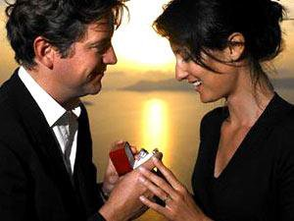
خطوات في طريق حل المشكلة الزوجية
كيف تتعامل مع زوجتك
احذر البخل في المال أو المشاعر
راع التوازن بين المرح والجدية
أشعر زوجتك بالأمان
لا تدع مشكلات أسرتك الأصلية أو أسرة زوجتك الأصلية تدخل مجال الأسرة الصغيرة
لا تنم في غرفة منفصلة أو سرير منفصل مهما كانت المبررات والأسباب

Slide 56
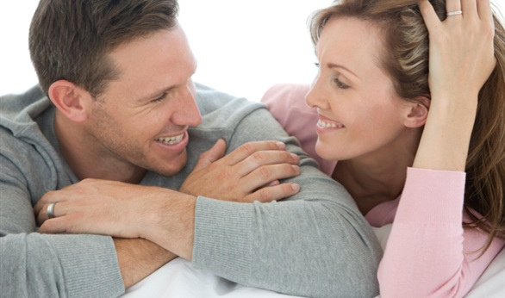
خطوات في طريق حل المشكلة الزوجية
كيف تتعامل مع زوجتك
حافظ على الخصوصية المطلقة لعلاقتكما بكل أبعادها
اهتم بالتواصل الروحي بينكما من خلال علاقة صافية بالله وأداء بعض الطقوس الدينية معا
تجنب ضرب زوجتك أو إهانتها
ساعد على تكوين صورة إيجابية ومتميزة لها لدى الأبناء
إذا أحببتها فأكرمها وإذا كرهتها فلا تظلمها

Slide 57

خطوات في طريق حل المشكلة الزوجية
كيف تتعاملين مع زوجك
توجيهات خاصة جداً من جلسات العلاج النفسي العميق والعلاج الزواجي والعائلي.. ، إليك أيتها الزوجة كي تصبح علاقتك بزوجك في أحسن حالاتها
أن تعرفي طبيعة العلاقة الزوجية فهي علاقة شديدة القرب شديدة الخصوصية
أن تكوني أنثى حقيقية راضية بأنوثتك ومعتزة بها
أن تفهمي طبيعة شخصية زوجك
أن تفهمي ظروف نشأته فهي تؤثر كثيراً في تصوراته ومشاعره وسلوكه وعلاقاته بك وبالناس
أن تحبي زوجك كما هو بحسناته وأخطائه

Slide 58

خطوات في طريق حل المشكلة الزوجية
كيف تتعاملين مع زوجك
أن ترضي به رغم جوانب القصور فلا يوجد إنسان كامل
لا تكثري من لومه وانتقاده فهذا يكسر تقديره لذاته وتقديرك له
احترمي قدراته ومواهبه ولا تترددي في الثناء عليهما
عبري عن مشاعرك الإيجابية نحوه بكل اللغات اللفظية وغير اللفظية
حاولي السيطرة - قدر إمكانك- على مشاعرك السلبية نحوه خاصة في لحظات الغضب

Slide 59

خطوات في طريق حل المشكلة الزوجية
كيف تتعاملين مع زوجك
احرصي على تهيئة جو من الطمأنينة والاستقرار والهدوء في البيت
احترمي أسرته واحتفظي دائماً بعلاقة طيبة ومتوازنة مع أهله وأقاربه
اجعلي سعادته وإسعاده أحد أهم أهدافك في الحياة
الطاعة الإيجابية
حفظ السر، فالعلاقة الزوجية علاقة شديدة القرب ، شديدة الخصوصية

Slide 60

خطوات في طريق حل المشكلة الزوجية
كيف تتعاملين مع زوجك
أشعريه برجولته طول الوقت وامتدحي فيه كل معاني الرجولة كالقوة والشهامة
أن تراعي ربك في علاقتك بزوجك
أن تفخري بإخلاصك لزوجك وتعتبرينه تاج على رأسك
أن تحرصي على إمتاع زوجك والاستمتاع معه وبه
أن تكوني متعددة الأدوار في حياة زوجك فتكوني له أحياناً أماً تحتويه بحبها وحنانها

Slide 61

خطوات في طريق حل المشكلة الزوجية
كيف تتعاملين مع زوجك
أن تكوني متجددة دائماً فهذا يجعلك تشعرين بالسعادة لذاتك
احرصي على ثقافتك العامة والمتنوعة حتى تكون هناك خطوط اتصال بينك وبين زوجك وبينك وبين المجتمع
أن تسامحي زوجك على زلاته وأخطائه فلا يوجد رجل بلا خطأ
أن تكون غيرتك عاقلة ومعقولة تدل على حبك لزوجك وحرصك عليه
فليكن زوجك هو محور حياتك

Slide 62

خطوات في طريق حل المشكلة الزوجية
كيف تتعاملين مع زوجك
كوني واثقة به على كل المستويات
اهتمي بالأشياء الصغيرة في العلاقة بينكما
استقبلي همساته ولمساته ومحاولات قربه وتودده إليك بالحفاوة والاهتمام
تزيني له بما يناسب كل وقت وكل مناسبة مع مراعاة عدم المبالغة ومراعاة ظروفه النفسية
تجنبي إهماله مهما كانت مشاغلك أو مشاكلك أو مشاعرك

Slide 63
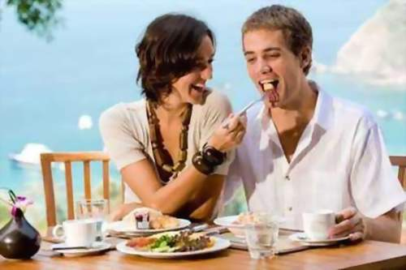
خطوات في طريق حل المشكلة الزوجية
كيف تتعاملين مع زوجك
جددي حالة الرومانسية في حياتكما بكل الوسائل الممكنة
كوني كريمة في رضاك ونبيلة في خصومتك
التزمي الصدق والشفافية معه في كل المواقف حتى لا تهتز ثقته فيك
ليكن بينكما لحظات تشعران فيها بالجمال
لا تدعي مشكلات أسرتك الأصلية أو أسرة زوجك تقتحم مجال أسرتكما الصغيرة

Slide 64

خطوات في طريق حل المشكلة الزوجية
كيف تتعاملين مع زوجك
لا تنامي في غرفة منفصلة أو سرير منفصل مهما كانت المبررات و الأسباب
اهتمي بالتواصل الروحي بينكما من خلال علاقة صافية بالله وأداء بعض العبادات معاً
لا تحمليه فوق طاقته مادياً أو معنوياً
احذري أن يكون الأطفال هم المبرر الوحيد لاستمرار علاقتك بزوجك
احرصي على كل ما يضفي على حياتكما جمالاً وبهجة ومرحاً

Slide 65

خطوات في طريق حل المشكلة الزوجية
التواصل العاطفي بين الزوجين
التواصل العاطفي هو مفتاح السعادة بين الزوجين، فالعلاقة بين الزوجين تبدأ قوية دافئة مليئة بالمشاعر الطيبة، والأحاسيس الجميلة، وقد تفتر هذه العلاقة مع مضي الوقت، وتصبح رمادًا لا دفء فيه ولا ضياء. وهذه المشكلة هي أخطر ما يصيب الحياة الزوجيَّة، ويُحْدِث في صَرْحها تصدُّعات وعلى الزوجة أن تعطي هذه المشكلة كل اهتمامها لتتغلب عليها

Slide 66
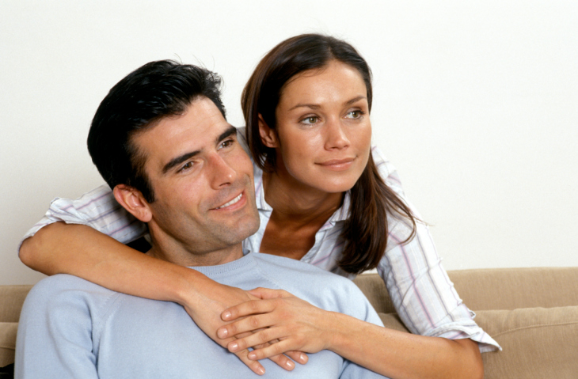
خطوات في طريق حل المشكلة الزوجية
التواصل العاطفي بين الزوجين
بداية العلاج تكون بمراجعة كل منهما لما عليه من واجبات تجاه الآخر، فلعل المشكلة قد بدأت من هذه الزاوية، إلا أن الحياة الزوجية لا تقف عند هذا الحدِّ، فالعلاقة الزوجية هي علاقة إنسانية، وليست علاقة آلية، فالرباط العاطفي بينهما حبل متين، يشكل ركنًا أساسيّا في الحياة الزوجية.

Slide 67
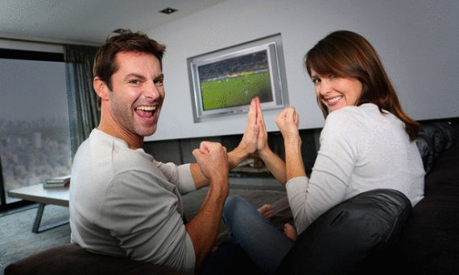
خطوات في طريق حل المشكلة الزوجية
التواصل العاطفي بين الزوجين
العاطفة علاقة متبادلة بين الزوجين، فالزوج يحرص على أن يشعر زوجته بحبه لها، وعلى الزوجة أن تبادله هذه المشاعر الطيبة، وتعلن له عن حبها إياه وإخلاصها ووفائها له في كل وقت، وللعاطفة -الصادقة- سحر على حياة الزوجين، فهي تحول الصعب سهلاً ولهذه العاطفة طرق تعرفها جيدًا المرأة الذكية، والكلمة الطيبة أيسر هذه الطرق

Slide 68

خطوات في طريق حل المشكلة الزوجية
التواصل العاطفي بين الزوجين
فالمرأة الحكيمة هي التي تشعر زوجها بحبها له، وتُكْبِرُهُ في نظرها، وأن تعوِّده من أول أيام زواجها على طيب الكلام، فذلك هو الذي يغذي حياتهما الزوجية، ويجعلها تثمر خيرًا وسعادة؛ فالحب إحساس وشعور تزكيه الكلمة الطيبة، والاحترام المتبادل، ومبادلة كلمات الحب والمودة، فلا يمنع حياء الزوجة من أن تبادل زوجها الكلمات الرقيقة والمشاعر الراقية

Slide 69

خطوات في طريق حل المشكلة الزوجية
التواصل العاطفي بين الزوجين
فوق كل ذلك فإن الحساسية عند الزوجة قد تفسد هذه العلاقة، فعليها-إذن- أن تكون هي صاحبة القلب الكبير الذي يتغاضى عن هفوات الزوج، وهي بهذا المسلك تَكْبُر في عيني زوجها، بل إن ذلك قد يدفعه إلى الحرص على عدم الوقوع في هذه الهفوات مرة أخرى

Slide 70

خطوات في طريق حل المشكلة الزوجية
التواصل العاطفي بين الزوجين
وهناك أمور على قدر كبير من الأهمية قد تغفل عنها كثير من الزوجات، ظنًّا منهن أن الكلام الطيب والعلاقة الحسنة هي السعادة فحسب، لا.. بل هناك البيت النظيف الهادئ، الذي يحتاج إليه الزوج ليستريح فيه من عناء عمله، وهناك أيضًا مائدة الطعام المعدة إعدادًا جيدًا

Slide 71

خطوات في طريق حل المشكلة الزوجية
التواصل العاطفي بين الزوجين
ويحسن بالزوجة أن تنظر إلى علاقتها بأهل زوجها إلى أنها علاقة بينها وبين زوجها، فحسن علاقتها لهم يعني حسن علاقتها به، فهي تحسن ضيافتهم، وترى في صنيعها هذا قربًا من زوجها.. كما أنها تشجع زوجها على دعوة أصدقائه وإخوانه على طعام تعده لهم فرحة مسرورة..

Slide 72

خطوات في طريق حل المشكلة الزوجية
التواصل العاطفي بين الزوجين
وعلى المرأة أن تداوم على الحديث في أوقات مناسبة مع زوجها، فتتعرف أحواله، وما تعرَّض له في حياته اليومية، فذلك يقرب المرأة من زوجها، ويُشعره بقيمته وأهميته. عن عائشة قالت

Slide 73
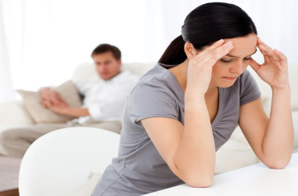

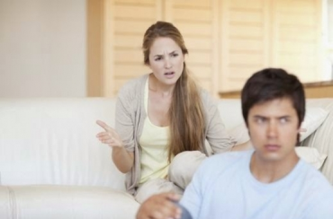
قواعد للتعامل مع المشاكل الزوجية
عرّف على معتقدات شريكك عن العلاقات
  الناس لهم معتقدات مختلفة، وغالبا ما تكون متناقضة.
حدد حاجاتك واطلبها بوضوح
  الكثير من الرجال والنساء يخافون التعبير عن حاجاتهم، فيضطرون إلى إخفائها أو تمويهها. فتكون النتيجة خيبة أمل لعدم حصولهم على ما يريدون
اعتبرا نفسيكما فريقا واحدا
  أي أنكما شخصين فريدين منظوراكما مختلفين وقوتكما مختلفة

Slide 74


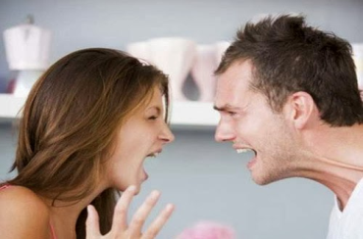
قواعد للتعامل مع المشاكل الزوجية
يجب أن تحل المشاكل فور نشوبها
  لا تدع الغيظ يحتدم في داخلك
تعلم الحوار والمفاوضة
  الشريكان هما اللذان يحددان أدوارهما بحيث أن كل عمل فعلا يستدعي التفاوض
استمع
  حقا استمع، لقلق شريكك وتذمره دون أن تصدر حكما حيالهما.

Slide 75
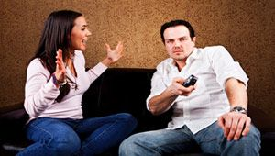
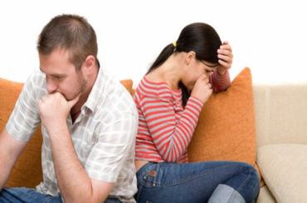

قواعد للتعامل مع المشاكل الزوجية
ابذل قصارى جهدك للمحافظة على المودة بينكما
  فالمودة لا تحدث من تلقاء نفسها. وإذا انعدمت ابتعدتما عن بعضيكما وأصبح الواحد منكما عرضة لإغراءات العلاقات الأخرى
أنظر نظرة طويلة المدى
  الزواج هو اتفاق بين شخصين على العيش مع بعضهما في المستقبل. قارنا أحلامكما دائما لتتأكدا أنكما تسيران في نفس الطريق. جددا أحلامكما على الدوام
إياك أبدا الاستهانة بحسن الهندام والزينة
المودة شيء صعب، فهي تتطلب الصدق، والصراحة، والانفتاح، والبوح بما يقلق، والمخاوف، والحزن، والآمال، والأحلام.

Slide 76
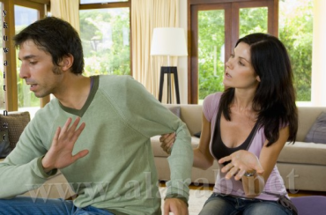
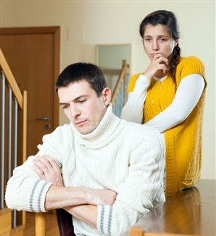
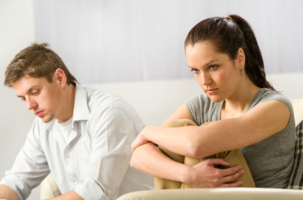
قواعد للتعامل مع المشاكل الزوجية
لا تذهب إلى النوم وأنت غضبان. جرب شيئا من الرقة والحنان
  كل واحد يمكن أن يخطئ. محاولة إصلاح الخطأ أمر حيوي ويؤدي إلى السعادة الزوجية
احترم نفسك واعتد بها
  يسهل على الناس أن يحبوك ويرافقوك عندما تحترم نفسك. تدل الأبحاث على أنه كلما زاد عدد الأدوار التي يقوم بها الشخص كلما ازدادت بواعث احترامه لنفسه
قوي علاقتكما بإدخال عناصر واهتمامات جديدة عليها من خارجها
  كلما كبرت عواطفكما واشتركتما بها كلما قويت علاقتكما. ليس من الواقعية في شيء أن تنتظر من شخص ما أن يسـد كل حاجاتك في الحياة.

Slide 77

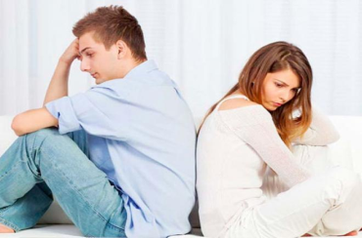
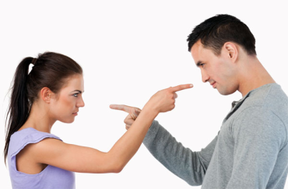
قواعد للتعامل مع المشاكل الزوجية
تعاونا
  اشتركا بالمسئولية. فالعلاقات لا تنجح إلا إذا كانت ذي طرفين فيها الكثير من الأخذ والعطاء
حافظ على نشاطك وعلى صحتك
  يجب أن تدرك أن جميع العلاقات يصيبها الفشل أحيانا ويحالفها النجاح أحيانا أخرى، وأنها لا تظل دائما على ما يرام
تفهم العلاقة السيئة باعتبارها انعكاس لما تصدقه عن نفسك
  لا تهرب من العلاقة السيئة، لأنك ببساطة سوف تكررها مع شريك التالي. استخدمها كمرآة ترى فيها نفسك وتدرك أي جزء منك يخلق هذه العلاقة.

Slide 78

كيف تعالج المشاكل الزوجية
ما الحل الأمثل للخلافات؟
1
أن يتراجعا عن الخطأ، وأن يعتذرا لبعضهما فذلك أفضل من الإصرار على الخلاف والتباعد
أن يصونا العلاقة الزوجية من المشاكل التي تؤدي إلى حدوث الطلاق
أن يحددا موضوع الخلاف ويناقشاه ولا يطرحان غيره لحظة علاج المشكلة

Slide 79

كيف تعالج المشاكل الزوجية
ما الحل الأمثل للخلافات؟
1
عليهما أن يتجنبا الشجار والقرارات التعسفية، لأنها لا تحل المشكلة
عليهما الاستفادة من تجارب المشاكل السابقة وتفادي تكرارها
عليهما اختيار الوقت والمكان المناسبين للحوار حول آلية حل المشاكل بينهما

Slide 80

كيف تعالج المشاكل الزوجية
2
مواجهة المشاكل
اتخاذ قرار المواجهة والمصارحة بكل هدوء وفي الوقت المناسب.
تقبل المشكلة والاعتراف بها
الاستماع الجيد من الطرفين لدراسة المشكلة وتحليلها
طرح الأفكار الصادقة بكل ثقة، واجتناب استخدام الطرق التي تعيق إيجاد الحل
العلم بأن إمكانية حل المشكلة إنما هو انتصار للزوجين معاً

Slide 81
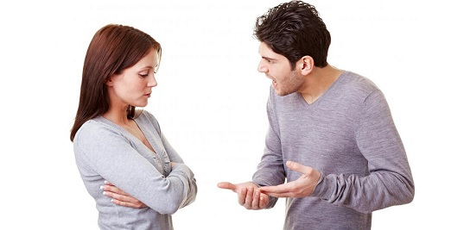
كيف تعالج المشاكل الزوجية
الاعتراف بالخطأ
3
ان الإنسان مُعرض للخطأ ولا يوجد بيننا من لم يخطئ ولكن المهم هو الاعتراف بالخطأ وعلاجه وعدم تكراره
كما إننا دائماً بحاجة لتقييم تجاربنا وممارساتنا حتى لا نقع في المشاكل مجدداً
إننا إذا ادعينا أننا كاملون في صفاتنا، وانتقصنا الآخرين، فسيتولد في خلدنا التكبر والتعالي وازدراء الآخرين
ويعتبر اعتراف الزوجين بقدرتهما ومعارفهما وإمكانياتهما أمراً يساعدهما على تقدير أمور حياتهما

Slide 82
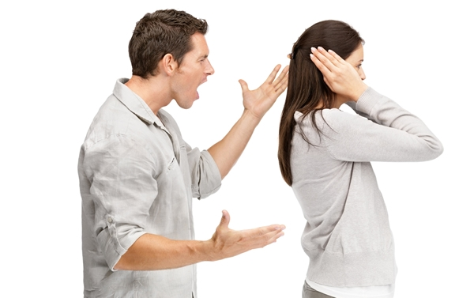
كيف تعالج المشاكل الزوجية
4
ما هي مهارات تقريب وجهات النظر؟
توسيع دائرة المعرفة بالقراءة والاطلاع على الكتب المتخصصة
تعلم لغة الحوار البناء، وإتقان أسلوب الاستماع والمخاطبة.
استخدام أسلوب الهدوء في النقاش والتحلي بالصبر والموضوعية.
عدم اتخاذ أي قرارات في حالات الغضب، والتخلي عن العناد وعدم الإصرار على الرأي.

Slide 83
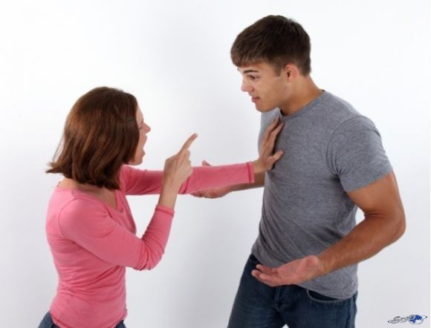
كيف تعالج المشاكل الزوجية
5
ما أثر التقارب في حل المشاكل
القدرة على تحديد منشأ الخلاف وسببه، ودرجته
وجود رغبة حقيقية في حلّ الخلاف وتفعيل القدرات اللازمة للحل
تقديم التنازلات من الطرفين، علماً أن هذا من تمام الأخلاق وكمالها وليس في ذلك إساءة لأحد الزوجين.
قيام الطرفين بأداء ما عليهما من التزامات وحقوق وواجبات

Slide 84
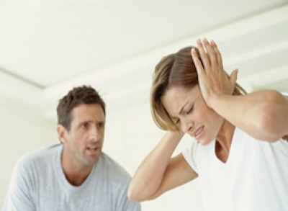
كيف تعالج المشاكل الزوجية
5
ما أثر التقارب في حل المشاكل
حل المشكلة في بداياتها وعدم تركها تتضخّم وتتراكم عليها التبعات
إظهار الحرص على استمرار العلاقة الزوجية والحفاظ على استمراريتها
انتقاء كلمات الاحترام والتقدير، واجتناب الكلمات النابية فإنها تترك آثاراً سلبية وجروحاً لا تندمل بسهولة
اعتماد العفو والصفح حفاظاً على العلاقة الزوجية

Slide 85
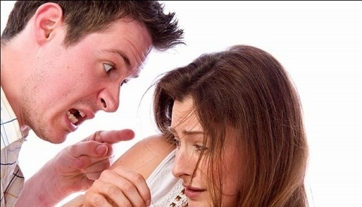
كيف تعالج المشاكل الزوجية
5
ما أثر التقارب في حل المشاكل
الصبر في المواقف التي لا يستبين الطرف الآخر فيها الحقيقة ريثما تنجلي الأمور وتتضح
يعمل الزوجان على التعامل بشفافية وأ لا يُسيئا الظن ببعضهما، ويتبادلا المشاعر الطيبة
قيام الزوج بمراعاة الظروف النفسية والصحية للزوجة
عدم التدقيق فيما يصدر من أحد الزوجين سهواً أو خطأً أو غضباً والتماس العذر دائماً

Slide 86
شكرا لكم
Notes:
1

